Slide 1
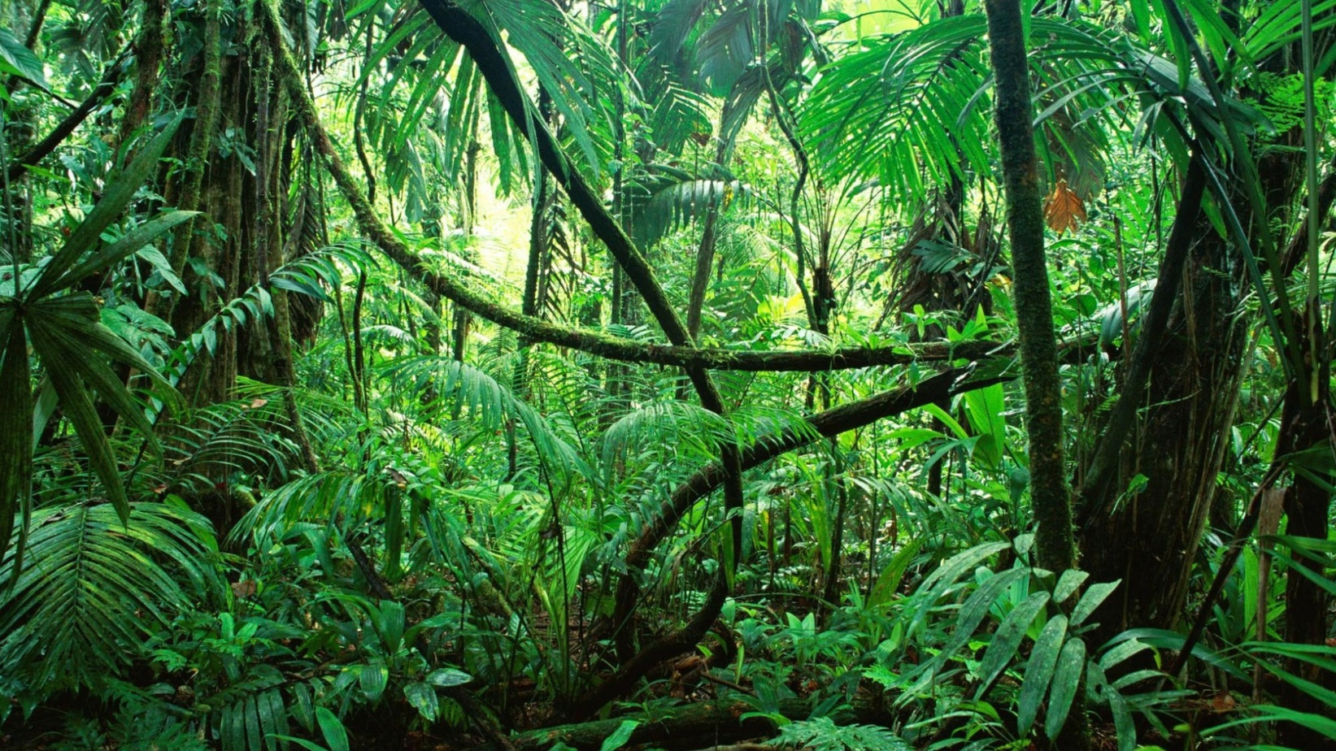
MODULE 5 :
Rapports sur les résultats en matière de biodiversité

Slide 2
Thèmes clés
Comprendre la biodiversité
Connaissances autochtones en matière de biodiversité
Qu'est-ce que le reporting sur la biodiversité et pourquoi est-il important ?
Rapports sur la biodiversité
Indicateurs de biodiversité
Outils communautaires de surveillance de la biodiversité
Conclusion

Slide 3

Comprendre la biodiversité
La biodiversité englobe toute la diversité de la vie sur Terre, y compris les systèmes naturels complexes qui la soutiennent. Elle comprend la diversité de la flore, de la faune et des micro-organismes, les écosystèmes complexes dans lesquels ils vivent et la variation génétique au sein des espèces individuelles. Cette complexité biologique est fondamentale pour la résilience écologique et le maintien de la vie.

Slide 4
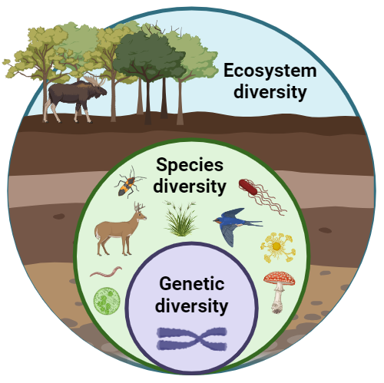
Éléments clés de la biodiversité
La diversité des habitats, des écosystèmes et des processus écologiques tels que les forêts, les prairies, les zones humides et les systèmes marins
La diversité et l'abondance des différentes espèces présentes dans une zone donnée, qui contribuent à l'équilibre et à la stabilité des écosystèmes.
La variation au sein d'une espèce qui permet l'adaptation aux changements environnementaux et renforce la résilience aux maladies et au stress climatique.

Slide 5
Pourquoi la biodiversité est-elle importante ?
La biodiversité soutient la vie humaine, l'économie mondiale et la stabilité environnementale, ce qui en fait le fondement des services écosystémiques. La biodiversité est essentielle à la santé et à l'intégrité des écosystèmes forestiers, des prairies et des écosystèmes marins. Elle remplit des fonctions d'adaptation cruciales, notamment en amortissant les extrêmes climatiques, en régulant les cycles hydrologiques, en protégeant les sols, en modérant les températures urbaines, en réduisant l'insécurité alimentaire et en soutenant la diversification économique, en particulier pendant les périodes où les effets du changement climatique réduisent la productivité agricole.

Slide 6
Pourquoi la biodiversité est-elle importante ?
Ces fonctions sont fondamentales non seulement pour la résilience climatique, mais aussi pour la préservation de la vie sur Terre. La biodiversité est toutefois menacée par le changement climatique, la pollution, la perte et la dégradation des habitats, les espèces envahissantes. La protection de la biodiversité nécessite :
Une gestion durable des terres et des ressources
Des approches de conservation menées par les communautés et les populations autochtones
Des politiques et des cadres juridiques solides
Le suivi et la communication des résultats en matière de biodiversité

Slide 7
Connaissances autochtones sur la biodiversité
Les cadres internationaux tels que la Convention sur la diversité biologique (CDB), l'IPBES et la Déclaration des Nations Unies sur les droits des peuples autochtones (UNDRIP) continuent de reconnaître de plus en plus les connaissances autochtones. Ces cadres soulignent l'importance de respecter les droits des peuples autochtones, de garantir le consentement libre, préalable et éclairé (FPIC) et de promouvoir la conservation menée par les peuples autochtones.
Le mode de vie des peuples autochtones favorise la biodiversité de différentes manières, notamment
Gestion durable des ressources : des pratiques telles que le pâturage tournant, la récolte saisonnière et la protection des sites sacrés contribuent à maintenir l'équilibre des écosystèmes.

Slide 8
Connaissances autochtones en matière de biodiversité
Conservation des espèces : les communautés autochtones identifient, protègent et utilisent de manière durable les espèces végétales et animales à des fins alimentaires, médicinales et culturelles.
Gestion des écosystèmes : les pratiques traditionnelles de gestion des incendies, de conservation de l'eau et de protection des sols renforcent la résilience des écosystèmes.
Agrobiodiversité : les systèmes semenciers autochtones et la diversité des cultures améliorent la sécurité alimentaire et l'adaptation au climat.

Slide 9
Connaissances autochtones en matière de biodiversité
Basé sur le lieu et spécifique au contexte : les connaissances sont adaptées aux écosystèmes locaux tels que les forêts, les pâturages, les zones humides et les zones côtières.
Holistique : intègre les dimensions écologiques, sociales, culturelles et spirituelles de la biodiversité.
Intergénérationnel : transmis oralement par les anciens, les pratiques culturelles, les récits et les rituels.
Adaptatif : évolue continuellement en réponse aux changements environnementaux et à la variabilité climatique.
Les connaissances autochtones constituent donc un ensemble cumulatif de connaissances, de pratiques et de croyances développées par les peuples autochtones au fil des générations grâce à une interaction étroite avec leur environnement naturel. Ce système de connaissances est holistique, ancré dans le territoire et profondément enraciné dans les valeurs culturelles, la spiritualité et l'expérience vécue.
Les connaissances autochtones sur la biodiversité peuvent être caractérisées par :

Slide 10
Qu'est-ce que le reporting sur la biodiversité et pourquoi est-il important ?
Le reporting sur la biodiversité consiste à collecter, analyser et communiquer de manière systématique des informations sur l'état, les tendances et les résultats liés à la biodiversité. Il documente la manière dont les écosystèmes, les espèces et les ressources génétiques sont conservés, restaurés ou utilisés de manière durable, ainsi que l'impact des interventions sur la biodiversité au fil du temps.

Slide 11
Qu'est-ce que le reporting sur la biodiversité et pourquoi est-il important ?
Le reporting sur la biodiversité consiste à collecter, analyser et communiquer de manière systématique des informations sur l'état, les tendances et les résultats liés à la biodiversité. Il documente la manière dont les écosystèmes, les espèces et les ressources génétiques sont conservés, restaurés ou utilisés de manière durable, ainsi que l'impact des interventions sur la biodiversité au fil du temps.
Les rapports sur la biodiversité peuvent couvrir :
Les changements dans les populations d'espèces et les habitats
Les mesures de conservation et de restauration
Les menaces et les risques pour la biodiversité
Les pratiques de gestion communautaire et autochtone
Les impacts des projets, des politiques ou des investissements sur la biodiversité

Slide 12
Pourquoi les rapports sur la biodiversité sont-ils importants ?
Responsabilité et transparence
Prise de décision éclairée
Mesure de l'impact
Apprentissage et adaptation
Conformité aux politiques et aux cadres
Reconnaissance des connaissances autochtones et locales
Mobilisation des ressources et des partenariats

Slide 13
Indicateurs de biodiversité
Les indicateurs de biodiversité sont des variables mesurables utilisées pour évaluer l'état, les tendances et les changements de la biodiversité au fil du temps. Ils permettent de suivre l'efficacité des mesures de conservation, d'éclairer la prise de décision et de faciliter la communication d'informations aux parties prenantes, aux gouvernements et aux bailleurs de fonds.

Slide 14
Catégorie d'indicateur | Ce qu'il mesure | Exemples d'indicateurs
Indicateurs au niveau des espèces | État et tendances des populations d'espèces | Abondance des espèces et tendances démographiques ; richesse des espèces ; présence ou absence d'espèces indicatrices ou clés ; état des espèces menacées ou en voie de disparition
Indicateurs relatifs à l'écosystème/l'habitat | Santé, étendue et état des écosystèmes | Superficie des habitats conservés ou restaurés ; qualité et fragmentation des habitats ; intégrité des écosystèmes ; changements dans l'utilisation et la couverture des sols
Indicateurs de diversité génétique | Diversité au sein des espèces | Nombre de variétés de cultures traditionnelles ou de races animales conservées ; variation génétique chez les espèces clés ; utilisation des systèmes semenciers autochtones
Indicateurs de menaces et de pressions | Facteurs de perte de biodiversité | Taux de déforestation ; dégradation des habitats ; présence d'espèces envahissantes ; niveaux de pollution ; indicateurs de stress liés au climat
Indicateurs de réponse/gestion | Mesures de conservation et de gestion | Superficie protégée ou gérée par la communauté ; adoption de pratiques durables ; application des politiques ; participation de la communauté à la conservation
Indicateurs socio-économiques et de gouvernance | Liens entre la biodiversité, les populations et les institutions | Moyens de subsistance basés sur la biodiversité ; mécanismes de partage des avantages ; systèmes de gouvernance autochtones et communautaires ; inclusion sociale et des genres dans la gestion de la biodiversité

Slide 15
Outils communautaires de surveillance de la biodiversité
Outil | Description | Ce qu'il surveille / Utilisation
Cartographie participative | Cartographie communautaire des ressources naturelles, des habitats et de l'utilisation des terres | Changement d'utilisation des terres, répartition des habitats, conservation et zones sacrées
Registres communautaires des espèces | Listes locales des espèces végétales et animales | Présence des espèces, diversité, cycles saisonniers, tendances démographiques
Promenades transect | Promenades guidées le long d'itinéraires fixes pour observer les indicateurs de biodiversité | Couverture végétale, traces d'animaux sauvages, santé des écosystèmes
Fiches d'évaluation communautaires | Évaluation communautaire à l'aide de critères et d'une notation convenus | État de la biodiversité, performances en matière de conservation, responsabilité
Calendriers saisonniers | Suivi des cycles saisonniers et des changements écologiques | Impacts climatiques, comportement des espèces, périodes de récolte
Registres d'observations autochtones | Documentation des observations et des connaissances écologiques autochtones | Changements environnementaux, signes avant-coureurs, tendances des écosystèmes
Surveillance par photos et vidéos | Documentation visuelle capturée par les membres de la communauté | Changements environnementaux au fil du temps, preuves à des fins de reporting et de plaidoyer
Enquêtes participatives sur la biodiversité | Enquêtes simples menées par des membres de la communauté formés | Espèces clés, état de l'habitat, pratiques de conservation
Patrouilles communautaires / Registres des gardes forestiers | Registres et observations des patrouilles de routine | Activités illégales, déplacement de la faune sauvage, dégradation de l'habitat
Outils mobiles et numériques (adaptés à la communauté) | Utilisation de plateformes mobiles simples de collecte de données | Collecte, stockage et analyse des données, et rapports sur la biodiversité

Slide 16
Conclusion
La biodiversité est fondamentale pour la santé écologique, le bien-être humain et le développement durable. Il est essentiel de la comprendre et de la protéger pour construire des écosystèmes résilients, soutenir les moyens de subsistance et garantir un avenir durable pour les générations actuelles et futures.
Les rapports sur la biodiversité constituent donc une pierre angulaire pour faire progresser la conservation, le développement durable et la résilience climatique. Grâce à la production et à la diffusion d'informations fondées sur des données probantes, ils favorisent une plus grande responsabilité et optimisent les cadres de gestion. En fin de compte, cette transparence garantit la préservation à long terme des écosystèmes vitaux et des moyens de subsistance qui en dépendent.

Slide 17
FIN

